Slide 1
El discurso de la innovación en internet
Análisis de sitios web institucionales de centros de innovación de Chile
Germán Varas
Nicole Suid
Proyecto FONDECYT nº 1170133

Slide 2
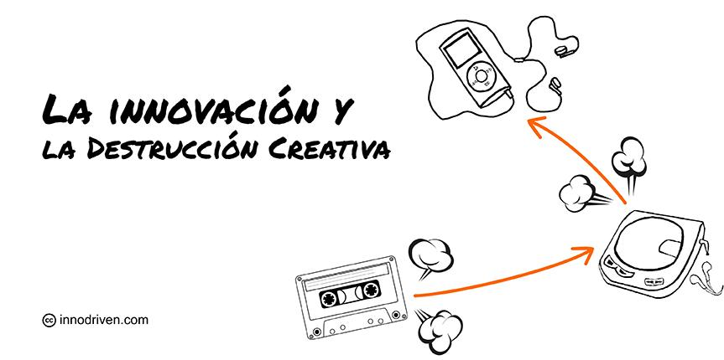
La imagen como el Zeitgeist
Werner Sombart (Sociólogo Alemán)
Joseph Shumpeter
(Economista Austríaco
La innovación como motor del crecimiento económico: Plan Nacional de innovación (MINECON, 2015)
Notes:
Paula
Spinuzzi: Es una presentación oral..
Se ha hecho popular por programas de TV como Dragons’ Den, Shark Tank, Pitch
Chile y en competencias por recursos: brain, jump, corfo-semilla, startup
La metáfora del Pitch & Pitcher Béisbol:
Pollack, Rutherford, and Nagy (2012, p. 916): El Pitch de negocios representa el esfuerzo de parte del emprendedor (el pitcher) de persuadir a un inversor (el catcher) a entregar recursos (por ejemplo, capital)
El elevator pitch que es el más popular: la métafora del ascensor o la brevedad

Slide 3
El surgimiento de centros de innovación en Chile
Centros Asociados a Universidades: UC, UCH, UAI, UDD, UDP.
Centros Estatales: Start Up, inapi, Corfo
Centros Privados: Bioeconomía, INNSPIRAL, Cynersis
Notes:
Paula

Slide 4
Algunos referentes teóricos
Aritóteles (2003). La retórica. Madrid: Gredos.
Di Tullio, A. (2014). Manual de Gramática del Español. Buenos Aires: Waldhuter.
Kress, G. R., & Van Leeuwen, T. (1996). Reading images: The grammar of visual design. London: Psychology Press.
Martinec, R., & Van Leeuwen, T. (2009). The language of new media design: Theory and practice. London: Routledge.
Notes:
Omar
El Pitch es uno de los géneros que más frecuentemente se utiliza, se enseña y se comenta en el mundo de la innovación.
Si bien existen descripciones de casos empíricos de estos textos, estos trabajos no incorporan una aproximación conceptual integrada respecto de este género.
El género específico de esta investigación, el Pitch de innovación, no ha sido descrito.
En ninguno de los trabajos se realiza una definición del género pitch desde un punto de vista discursivo

Slide 5
Dimensiones del análisis
Semiosis verbal→ Semiosis del texto
Semiosis visual→
Semiosis del layout y semiosis de la imagen
Semiosis verbal→
Semiosis del texto
Notes:
Omar/Paula
Es un género complejo
Solo una presentación oral
Una presentación oral más apoyo gráfico multimodal (video, Pitch Deck)
Es parte de una cadena, parte de un proceso mucho mayor (Navarro, XXXX, Spinuzzi)
Que tiene una estructura (Davy & Daly,XXXX)
Describir partes
Problema solución
Cómo evoluciona (Spinuzzi)
Describir un poco los resultados
Cómo se recepciona:
Mason & Harrison, 2003
Clark, (2008) uno invierte por la emoción y por la guata
Cuando se ponen muy showsero tampoco compras

Slide 6
Preguntas ¿Cómo son los sitios web chilenos sobre innovación?
Preguntas relativas a la semiosis del Layout | ¿Cuál es el modo de presentación de la información? ¿Qué recursos visuales se utilizan?
Preguntas relativas a la semiosis de la imagen | ¿Qué tipo de información visual se presenta? ¿Qué tipo de relación mantienen los elementos de la estructura conceptual?
Preguntas relativas a la semiosis verbal | ¿De qué se habla? ¿Cuáles son los componentes de la retórica más frecuentes en los sitios? ¿Qué tipo de verbos se utilizan? ¿Qué tipo de valoración se realiza en el discurso?
Notes:
Omar

Slide 7
Metodología
Tipo de estudio
Cualitativo
Alcance
Exploratorio descriptivo
Características observadas no reportadas
Notes:
Omar
Es un heredero del género del discurso del vendedor de micro
Es un heredero del discurso de la demostración

Slide 8
Metodología
El corpus: Criterios de inclusión
Búsqueda en Google con las palabras clave (Centro de innovación) delimitando a sitios .cl
Revisión de los sitios de las primeras 4 páginas (10 resultados por página)
Depuración temática (eliminación de sitios no atingentes)
Centros asociados a UES | 11
Centros estatales | 6
Centros privados | 15
Corpus final | 32
Notes:
Omar
Es un heredero del género del discurso del vendedor de micro
Es un heredero del discurso de la demostración

Slide 9
Procedimientos de análisis
Análisis abductivo
Atlas ti
Aplicación de categorías predeterminadas
Identificación de categorías emergentes
Ajuste iterado del libro de códigos
Estimación de la frecuencia relativa de las categorías (porcentajes)
Características observadas no reportadas
Notes:
Omar
Es un heredero del género del discurso del vendedor de micro
Es un heredero del discurso de la demostración

Slide 10
Libro de códigos
Aplicación de categorías de teorías existentes a casos de un corpus específico

Slide 11
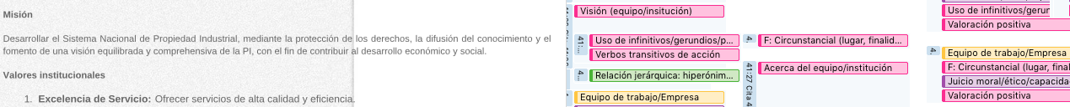
Codificación
Unidad de analisis: la cláusula
Formas no personales del verbo (gerundios, infinitivos, participios)
Tipos de verbos (acción, cognición, relacionales, etc.)
Función gramatical donde recae la valoración (S,O,C)
Tipo de valoración
Entidad valorada
Polaridad de la valoración

Slide 12
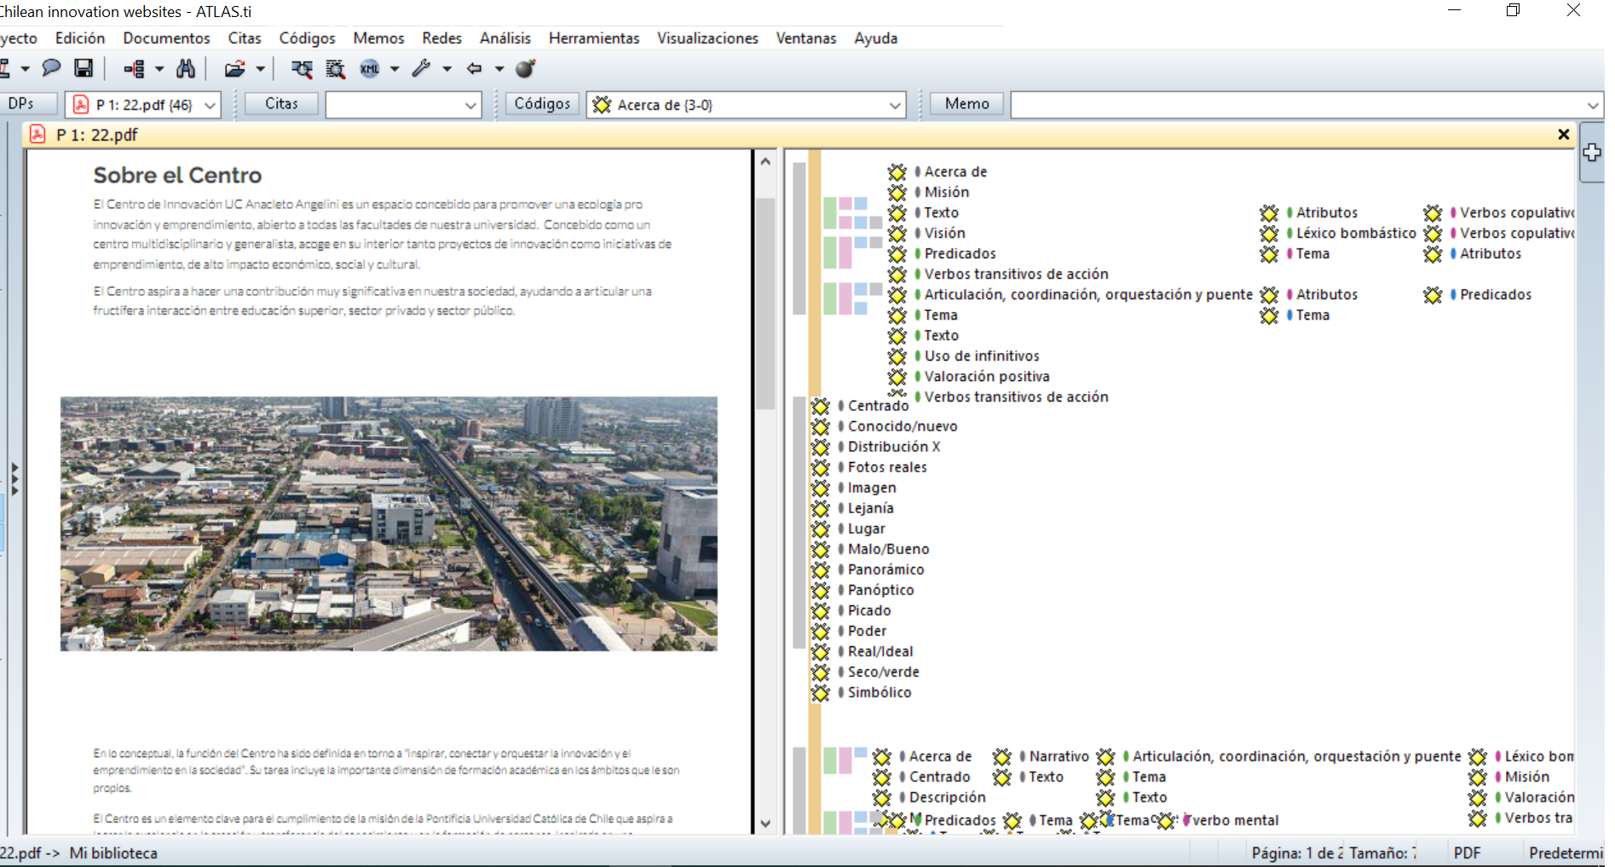
Notes:
Paula

Slide 13
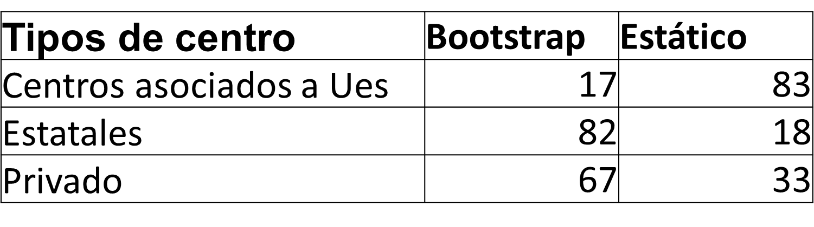
¿Cuál es el modo de presentación de la información?
http://www.startupchile.org/es/sobre-nosotros/ http://cid.uchile.cl/
Características observadas no reportadas
Notes:
Omar
Es un heredero del género del discurso del vendedor de micro
Es un heredero del discurso de la demostración

Slide 14
¿Qué recursos visuales se utilizan?
Tipos de centros | Banner | Carrusel | Foto | Imágenes artificiales | Imágenes reales
Centros asociados a Ues | 35 | 0 | 24 | 6 | 35
Estatales | 44 | 0 | 19 | 6 | 31
Privado | 25 | 6 | 17 | 17 | 36
Ejemplo de Carrousel
http://www.tidchile.cl/
Características observadas no reportadas

Slide 15
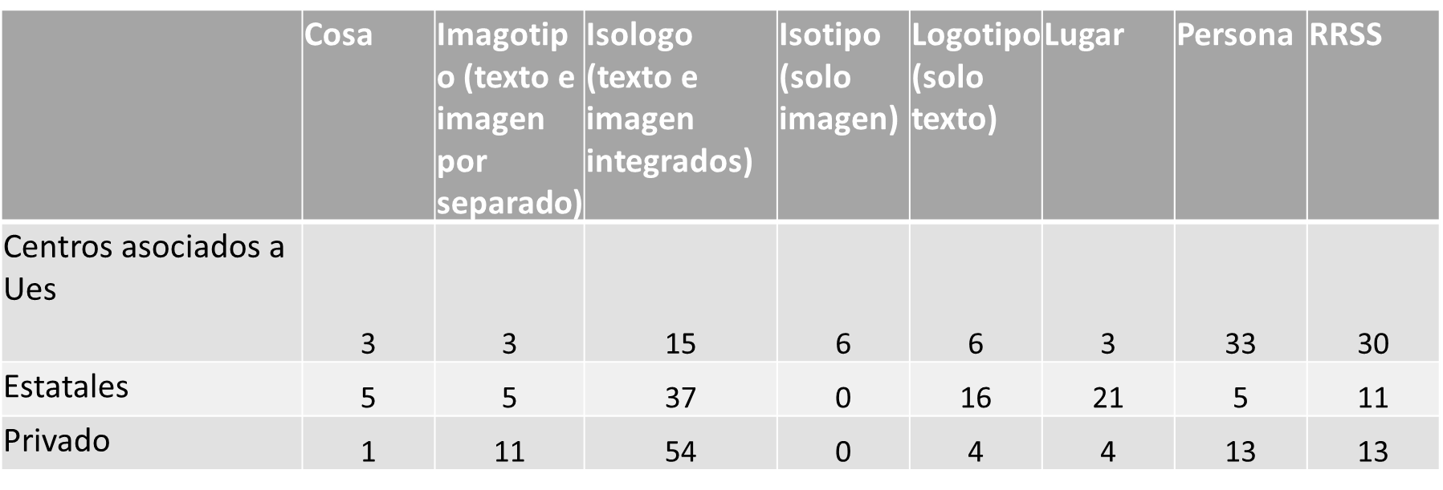
¿Qué tipo de información visual se presenta?
Características observadas no reportadas
Notes:
Omar
Es un heredero del género del discurso del vendedor de micro
Es un heredero del discurso de la demostración

Slide 16
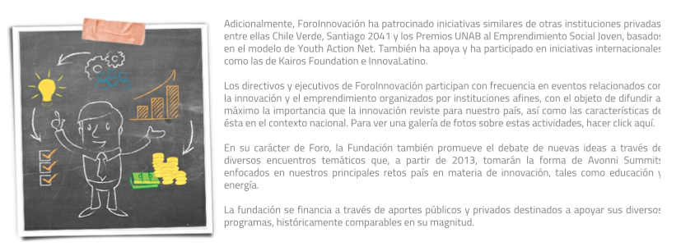
¿Qué tipo de relación mantienen los elementos de la estructura conceptual?
Tecnología que permite traducir los significados lineales en significados “no lineales”
Modelos no lineares de relaciones semánticas
Estrella
Árbol
Tabla
Red
Características observadas no reportadas

Slide 17
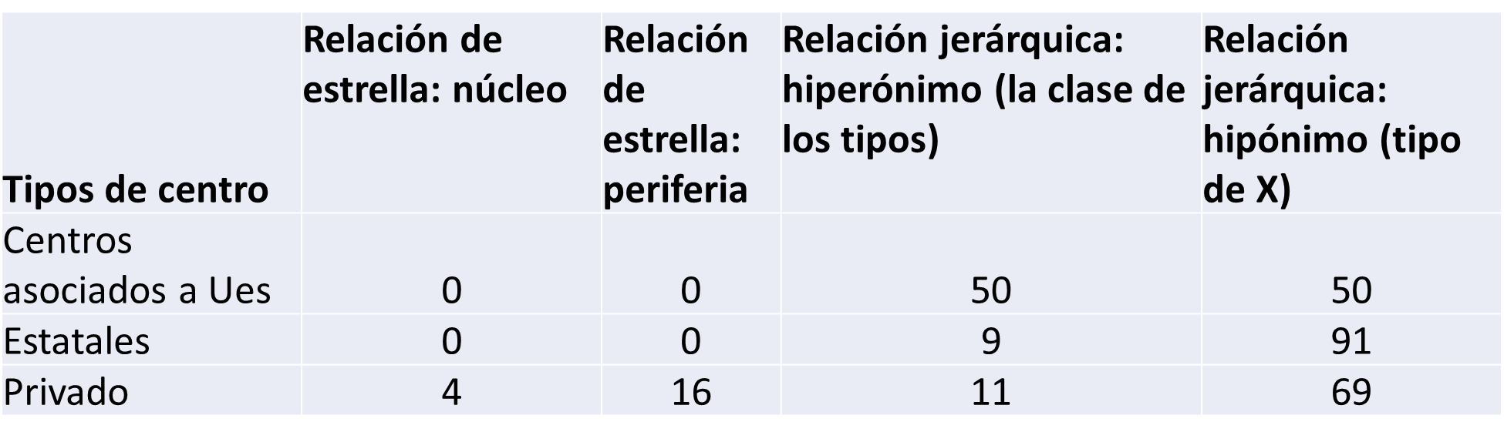
¿Qué tipo de relación mantienen los elementos de la estructura conceptual?
Características observadas no reportadas

Slide 18
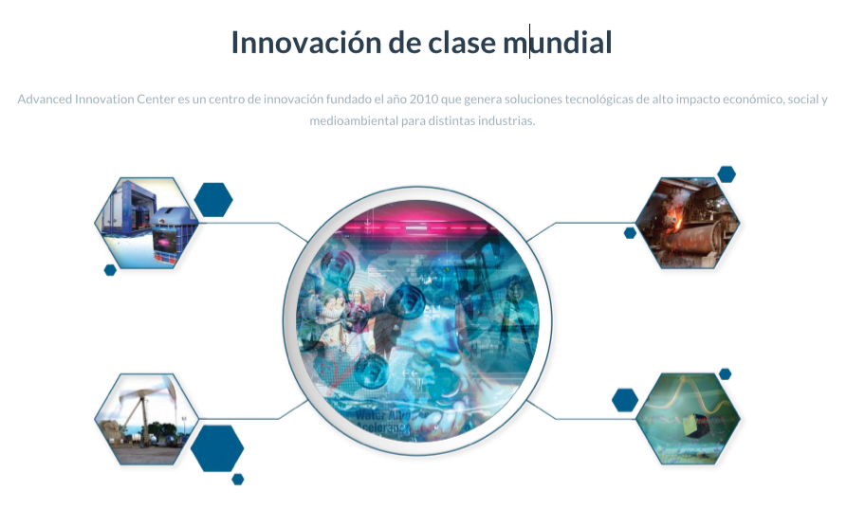

Slide 19

Tipos de
auspiciadores

Slide 20
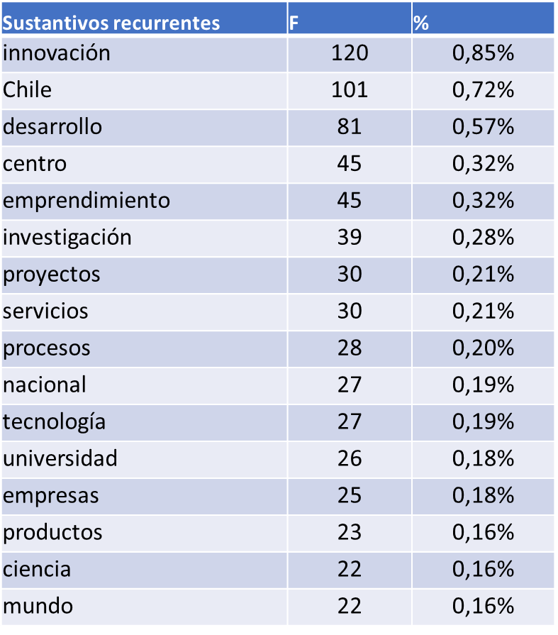
¿De qué se habla?
Características observadas no reportadas
Notes:
Conseguir fondos para iniciar o acelerar un negocio (inversor) (6) Extracto
Conseguir partners, socios o mentores
Conseguir un equipo de trabajo
Vender un producto o servicio

Slide 21
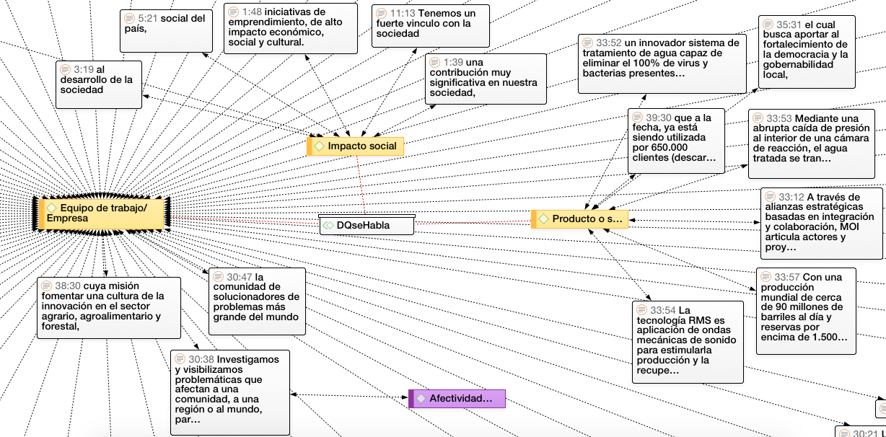

Slide 22
¿Qué tipo de valoración se realiza en el discurso?
 | Afectividad y emoción | Descripción de su composición | Descripción de su funcionalidad | Juicio moral/ético/capacidad de alguien o algo
Centros asociados a Ues | 26 | 0 | 31 | 43
Estatales | 0 | 10 | 45 | 45
Privado | 2 | 7 | 24 | 67

Slide 23
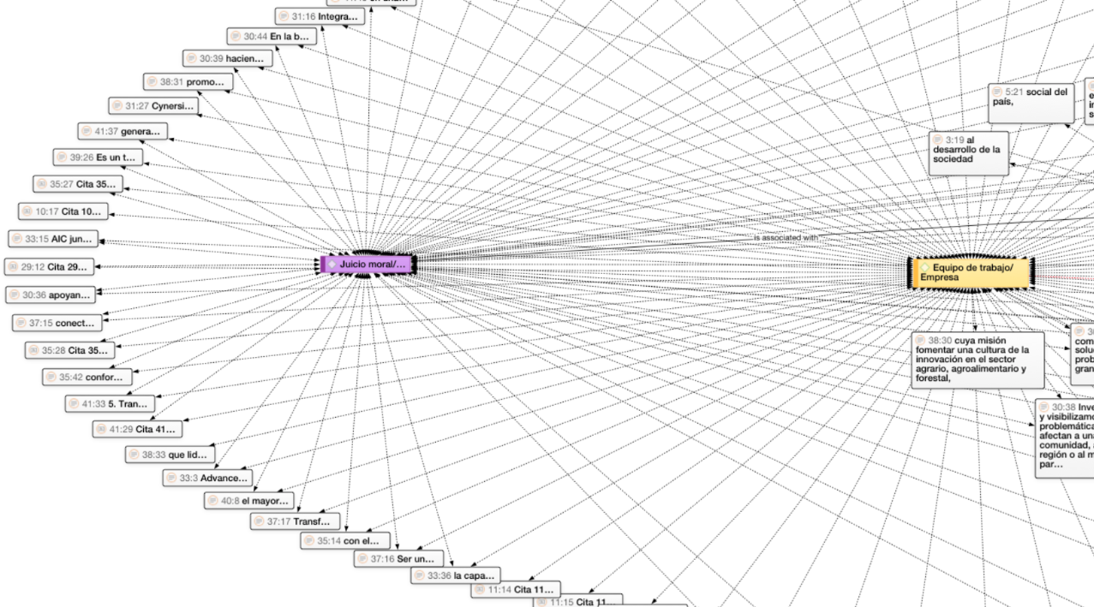

Slide 24
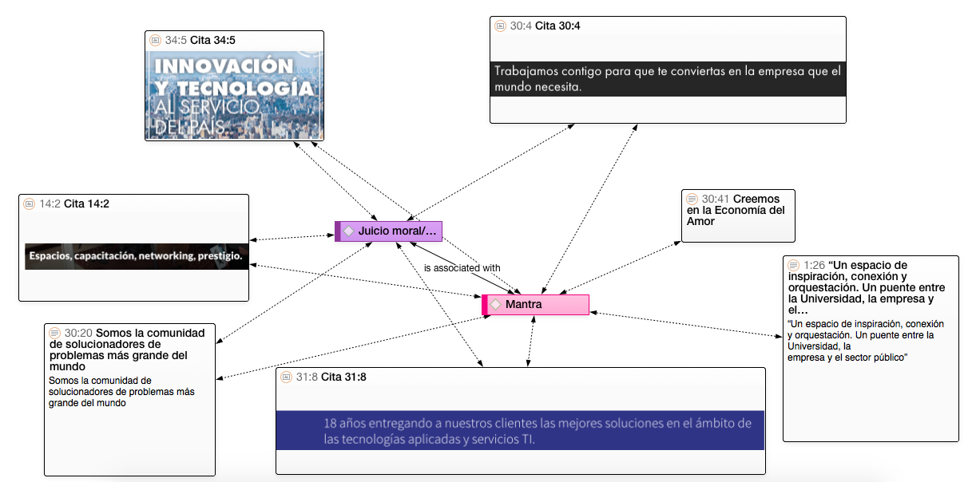

Slide 25
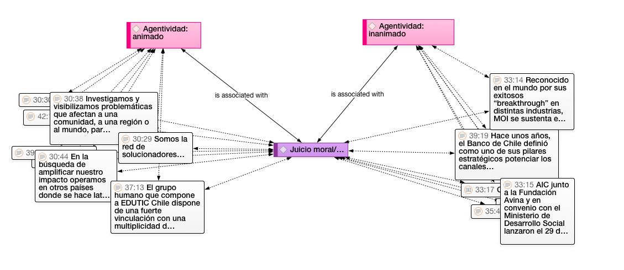

Slide 26
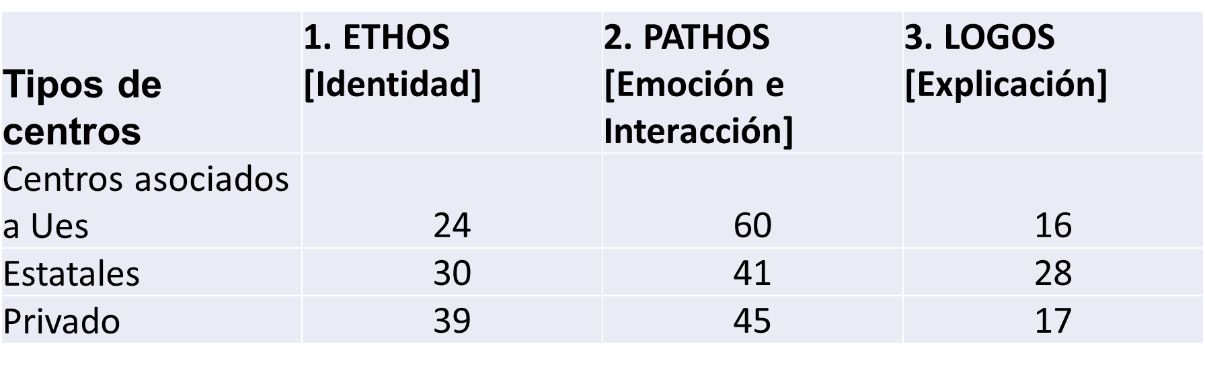
¿Cuáles son los componentes de la retórica más frecuente en los sitios?
Notes:
Omar

Slide 27
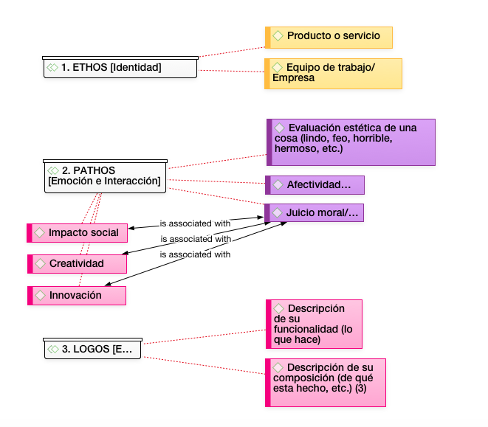

Slide 28
¿Qué tipo de verbos se utilizan?
Tipos de Centro | Verbos copulativos | Verbos transitivos de acción | Verbos transitivos de cognición
Centros asociados a Ues | 33 | 58 | 8
Estatales | 20 | 78 | 2
Privado | 40 | 53 | 7

Slide 29
Conclusiones preliminares
Los centros estatales y privados usan tecnología más avanzada que los centros asociados a la universidades para presentar la información
Los banners y las imágenes reales son los recursos más utilizados en los sitios. Solo los centros privados usan el carrusel de imágenes.
Los Isologos (texto e imagen integrados) son el tipo de información visual más común en los sitios
Los sitios utilizan mayoritariamente la relación jerárquica de hiponimia (tipo de x)
Los temas que se abordan en los sitios son la innovación y el desarrollo económico asociado al equipo de trabajo, al impacto social, a productos y servicios
Los sitios explotan mayoritariamente los recursos asociados al pathos (Emoción e interacción)
Los verbos transitivos de acción son los tipos de verbos más comunes en los sitios
El tipo de valoración más típica es a través de juicios basados en la capacidad del centro, del equipo y de los servicios.

Slide 30
Referencias
Aritóteles (2003). La retórica. Madrid: Gredos.
Di Tullio, A. (2014). Manual de Gramática del Español. Buenos Aires: Waldhuter.
Kress, G. R., & Van Leeuwen, T. (1996). Reading images: The grammar of visual design. London: Psychology Press.
Martinec, R., & Van Leeuwen, T. (2009). The language of new media design: Theory and practice. London: Routledge.
Notes:
Referencias
Charaudeau y fairclough

